Slide 1


O panorama de desenvolvimento dos municípios brasileiros
Brasília/DF,
15 de Outubro de 2025

Slide 2
Por que a autonomia dos Municípios é importante?
A Carta Magna de 1988 conferiu aos Municípios autonomia, e com ela foi entregue uma série de atribuições.
Esse rearranjo foi peça importante para a promoção do desenvolvimento social do país, tais como:
Redução de taxas de mortalidade infantil e do analfabetismo;
Elevação de taxas de vacinação e do atendimento escolar;
Melhorias no saneamento básico e meio ambiente.

Slide 3
O enfraquecimento da autonomia municipal
O enfraquecimento da autonomia municipal está relacionado a dois grandes dilemas da gestão:
1º: é a sobrecarga das atribuições cotidianas.
2º: (mais grave) é o aumento das responsabilidades vindas de Brasília.
Impacto: a CNM estima que os Municípios já foram onerados em mais de R$ 540 bilhões.

Slide 4


Mesmo com todos os desafios que são colocados aos Municípios, são eles que carregam as políticas públicas nas áreas essenciais, como Educação, Saúde e Assistência Social.

Slide 5
Educação

Slide 6
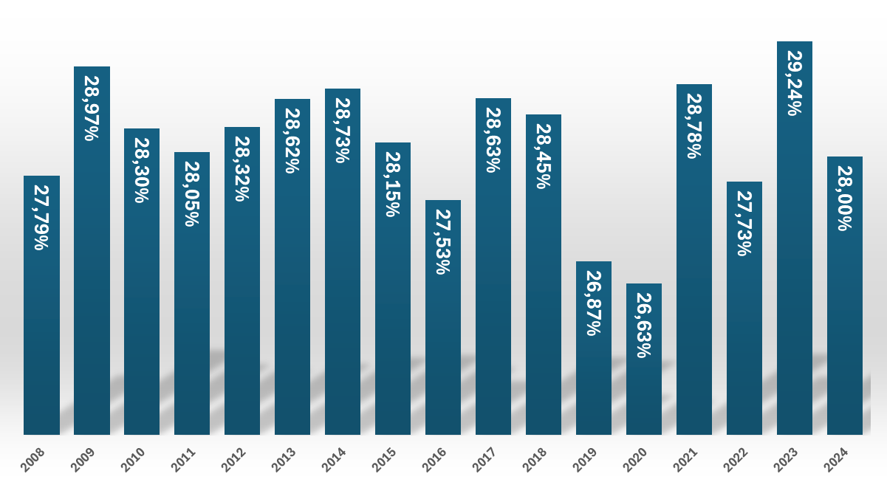
Educação
Mesmo com os grandes desafios, os gestores municipais têm intensificado os investimentos em educação, contribuindo para a melhoria do cenário educacional nacional.
Pelo menos 25% da receita resultante de impostos devem ser aplicados em manutenção e desenvolvimento do ensino (art. 212 da Constituição Federal)

Slide 7
Educação
Apesar de ainda haver muito a ser feito, os gestores municipais ampliaram nos últimos anos a oferta de matrículas.
Estão sob responsabilidade dos Municípios:
99,1% das matrículas públicas em educação infantil
67% de todas as vagas em creches
      Etapa mais cara da Ed. Básica: custo por aluno aproximado de R$ 1,7 mil /mês ou R$ 20,4 mil/ano, já deduzido o repasse médio estimado do Fundeb de R$ 8,8 mil/ano

Slide 8
Universalização da Educação
Meta do país é matricular 100% das crianças de 4 e 5 anos
Faltam apenas 7,3% do total de 6,2 milhões.
HOJE: São 5,8 milhões (93,4%) matriculadas.
Ensino Fundamental:
anos iniciais
Os Municípios possuem cerca de 87% das matrículas.
Educação básica obrigatória e gratuita dos 4 (quatro) aos 17 (dezessete) anos de idade, assegurada inclusive sua oferta gratuita para todos os que a ela não tiveram acesso na idade própria;

Slide 9
Saúde

Slide 10

Saúde nos Municípios
A Atenção Primária à Saúde (APS) é a porta de entrada do SUS e o nível mais próximo do domicílio da população, responsável por resolver a maioria dos problemas de saúde do cidadão, atendendo e acompanhando casos e priorizando a utilização da tecnologia leve.
Responsabilidade: a gestão da APS é de competência dos Municípios. As prefeituras devem garantir que as Unidades Básicas de Saúde (UBS), postos de saúde e consultórios de rua estejam funcionando
adequadamente, com equipes mínimas de Saúde da Família (eSF).

Slide 11
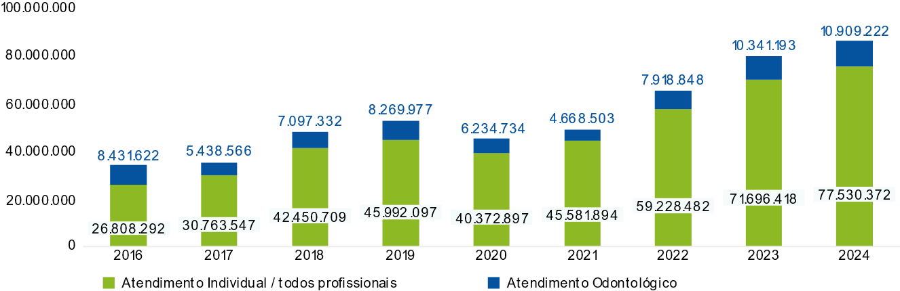
Saúde nos Municípios - APS
Aumento progressivo dos atendimentos da APS nos Municípios
A gestão da APS é de Competência dos Municípios.
Despesas da APS no ano de 2024:
Municípios 60%
União 40%
No primeiro trimestre de 2016, haviam 35,2 milhões de atendimentos totais; em 2024, passou para 88,4 milhões.

Slide 12
Saúde nos Municípios
Municípios
Em 2024, os Municípios aplicaram 21,6% das receitas de impostos e transferências em saúde — mais de seis pontos percentuais acima do mínimo (15%).
Municípios
Desde 2019, os Municípios investiram R$ 272,3 bilhões acima do mínimo, o que correspondente a 55% do total investido acima da exigência mínima por União, Estados e Municípios.

Slide 13

Saúde nos Municípios - Cenário atual do SUS
Comparativo dos recursos
humanos da saúde pelos Entes
Percentual de hospitais e estabelecimentos ambulatoriais especializados públicos do SUS
11%
2%
Federal
Estadual
União Estados e o DF Municípios
Só na Atenção Primária à Saúde (APS),
167 milhões de pessoas cadastradas são acompanhadas por 60 mil equipes de saúde, alcançando a cobertura de 77% da população brasileira.
87%
Municipal

Slide 14
Assistência Social

Slide 15
Assistência Social
Vários serviços são executados diretamente pelos Municípios na área de assistência social, e são inúmeros atendimentos a população.
Centro de Referência de Assistência Social (CRAS)
Atualmente há 8.783 unidades do CRAS registradas no Brasil.
Centro de Referência Especializado de Assistência Social (CREAS)
Existem 2.913 unidades do CREAS
Cadastro Único e Bolsa Família
Em 2025 o CadÚnico consta com 40.8 milhões de famílias
Atualmente os Municípios aplicam cerca de R$ 5,47 a cada R$ 1,00 da União para ofertar os serviços no CRAS. Já no CREAS a cada R$ 1,00 da União os Municípios aplicam cerca de R$ 8,87.

Slide 16
Assistência Social
Um dos maiores desafios enfrentados pelos Municípios, atualmente, está relacionado à gestão das políticas públicas, especialmente em relação aos elementos que espelham o equilíbrio federativo entre os Entes na oferta de serviços públicos de qualidade e que deem respostas às necessidades da população, garantindo a ela proteção social.
Serviços de convivência e fortalecimento de vínculos (SCFV)
Atividades socioeducativas e culturais para crianças, adolescentes, idosos e demais públicos
Acolhimento institucional
Casas de acolhimento para crianças, adolescentes, idosos ou pessoas em situação de rua
Atendimento a pessoas em situação de rua
Abordagem social, serviços de acolhimento e encaminhamentos

Slide 17
Servidores Municipais

Slide 18
Servidores Municipais
A CNM acompanha a um bom tempo a escalada do aumento de funcionários nos Municípios com preocupação, uma vez que as políticas públicas estão, ao longo do tempo, sendo cada vez mais executadas por meio de programas e convênios entre a União, os Estados e os Municípios.
Atualmente são mais de
8,3 milhões de servidores municipais.

Slide 19
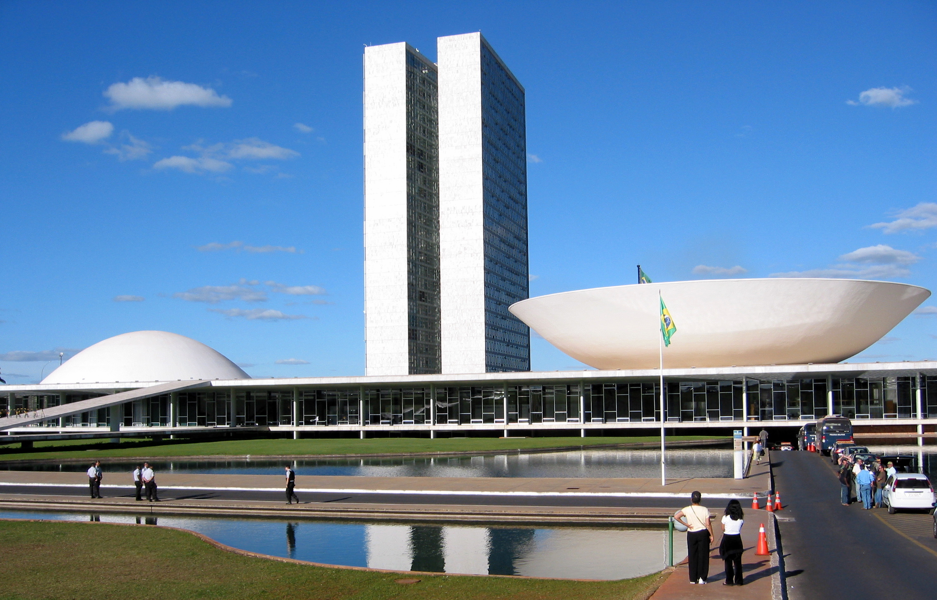
Programas Federais

Slide 20
Programas Federais – PEC 14/2023
A cada R$ 1,00 enviado pelo governo, o Município gasta mais R$ 2,00 para cumprir o que determina o programa federal
A CNM atua há muitos anos para corrigir o subfinanciamento, a fragilidade jurídica e o custo efetivo na execução dos programas federais pelos municípios.
São inumeros Programas Federais mapeados e ativos.
Defasagens de mais de 100%;
Despesas de execução que chegam a ser até 200% maiores que o repasse recebido do governo.

Slide 21

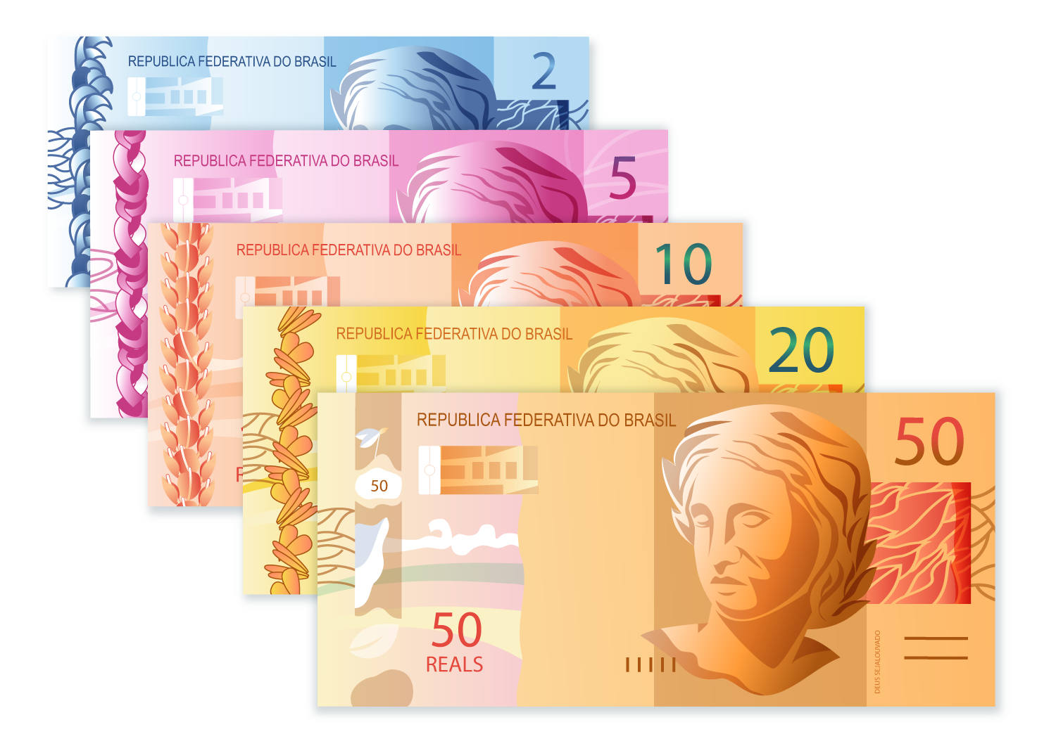
Exemplos de Defasagem de programas
PNAE
ESF
UPA
Os Municípios aplicam R$ 15,31 a cada R$ 1,00 da União (média)
Os Municípios aplicam R$ 2,68 a cada R$ 1,00 da União (média)
Os Municípios aplicam R$ 12,90 a cada R$ 1,00 da União (média)
Custo médio por aluno/ano
R$ 2.925,77
Custo médio
por ESF
R$ 901.930,21
Custo médio anual
por UPA
R$ 12.192.633,09
PAIF
Os Municípios aplicam R$ 5,38 a cada R$ 1,00 da União (média)
Custo anual
por PAIF
R$ 505.002,91

Slide 22
Desenvolvimento dos Municípios
Municípios de pequeno porte: +41% (3,2% ao ano)
Municípios de médio porte: + 34% (2,7% ao ano)
Municípios de grande porte: +7% (0,6% ao ano)
Entre 2010 e 2021, o PIB brasileiro cresceu 21% (1,8% ao ano).
Municípios de pequeno porte: +38% (2,9% ao ano)
Municípios de médio porte: + 19% (1,6% ao ano)
Municípios de grande porte: -11% (-1,0% ao ano)
A renda per capita do brasileiro cresceu 8% no período (0,7% ao ano)
Os pequenos Municípios, aqueles que enfrentam atribuições crescentes e financiamento insuficiente, dentro da sua heterogeneidade foram os que contribuíram com maior desenvolvimento na última década.
A autonomia municipal e descentralização contribuem para um país mais justo

Slide 23



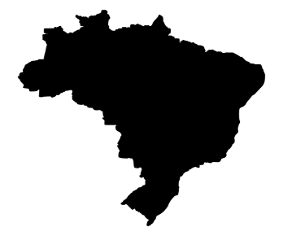
A situação fiscal dos Municípios em 2024
54% das cidades no vermelho
Em 2024, aproximadamente 5 a cada 10 cidades do país estavam com as contas no vermelho. A arrecadação foi insuficiente para pagar as despesas
Cidades com grande dependência de ICMS e FPM devem acompanhar muito de perto a evolução dos repasses em 2025

Slide 24

A trajetória das receitas e despesas
As receitas públicas cresceram 15,2% (+159 bilhões) em relação a 2023
As despesas públicas cresceram 16,7% (+176 bilhões) em relação a 2023
A comparação das receitas e despesas de 2024 revela que os Municípios tiveram déficit de R$ 31 bilhões
Vinculação do orçamento: aumento de receitas se traduz em aumento de despesas devido à vinculação
O principal desafio para os gestores é o controle e equilíbrio das contas públicas.

Slide 25

Wanderson Rocha
Economista da CNM

